Slide 3
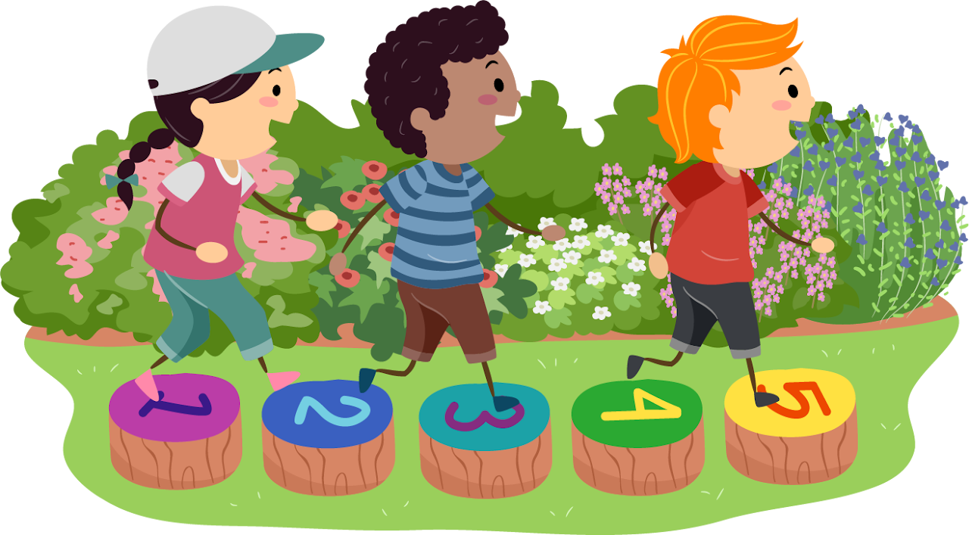
Stap-voor-stap

Slide 4
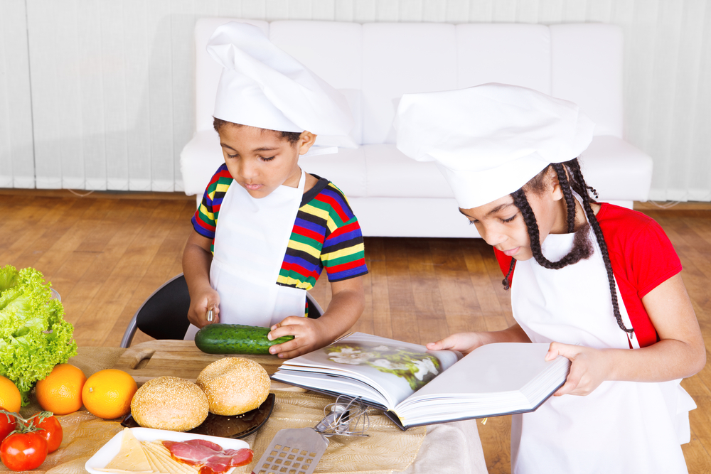
Hmmmm, lekker!

Slide 5
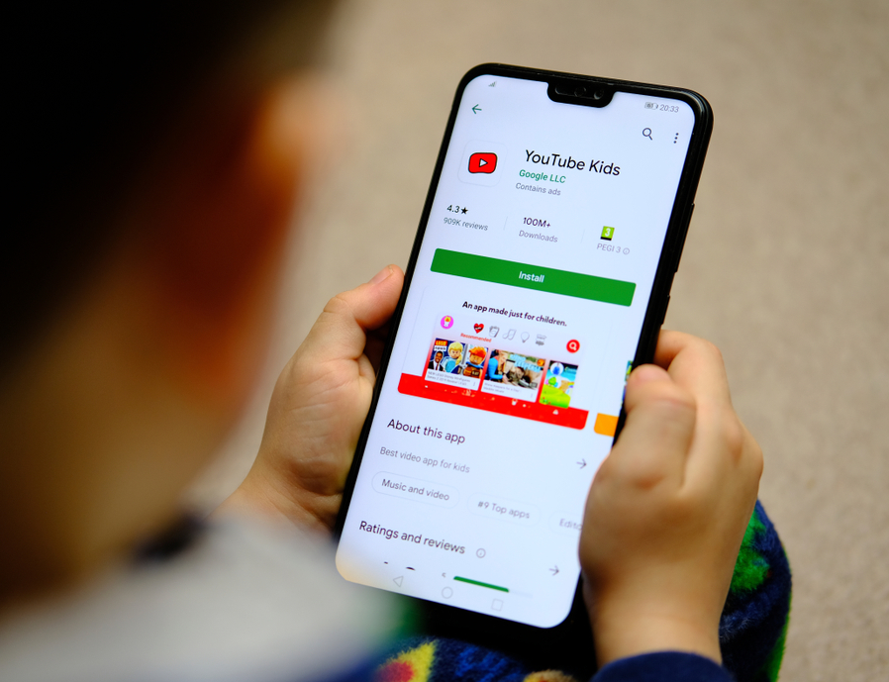
YouTube-les

Slide 6
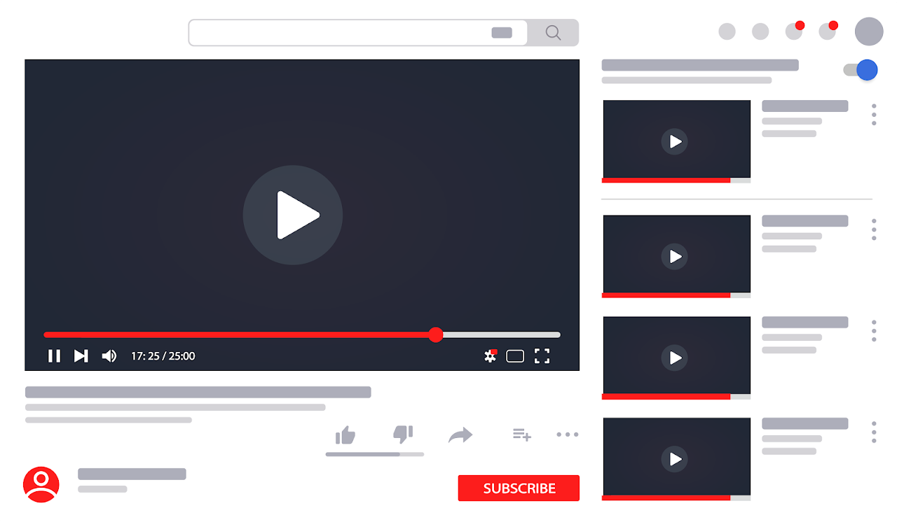
Vertellen jullie wat ik moet doen?

Slide 7
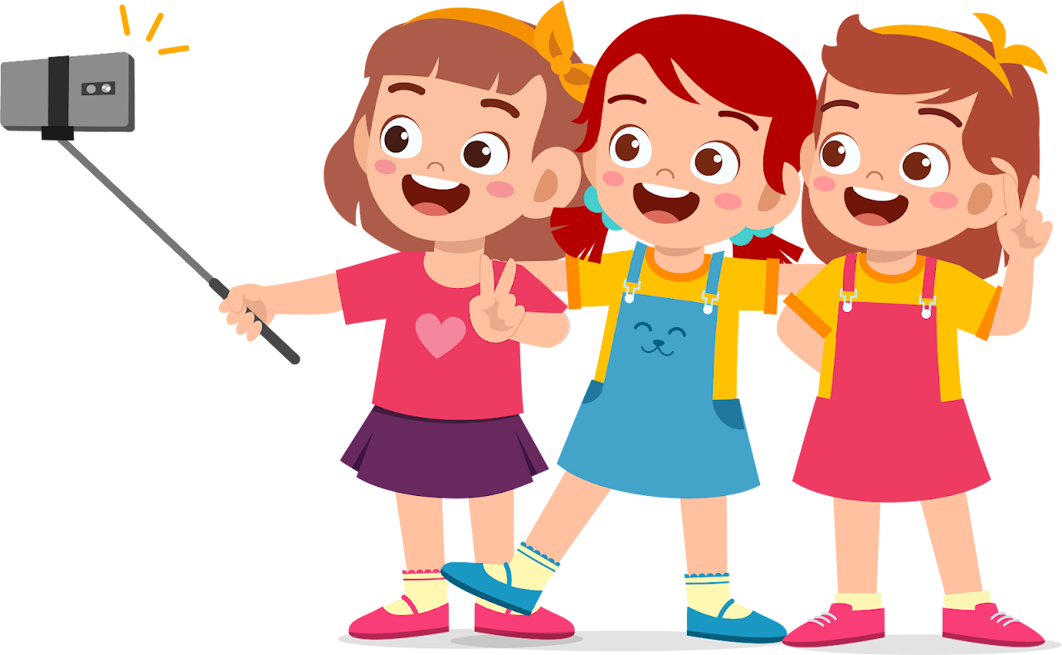
Aan de slag!

Slide 8
Opa en oma mogen altijd een YouTube filmpje kijken, ook onder het eten of als de rest van de familie een spelletje aan tafel speelt.

Slide 9
Even terugspoelen…

